Slide 1
Srbská hudba
/velmi stručný přehled/

Slide 2
Základní dělení
lidová hudba
vážná hudba
populární hudba
alternativní hudba

Slide 3
Lidová hudba
kořeny ve středověku
vlivy:
  keltské
  byzantské
  turecké
  “západní”
výrazné regionální odlišnosti
  nástroje
  témata textů
  stavba hudebních těles
  jazyk

Slide 4
Lidová hudba - církevní tradice
byzantské prameny: Slované hrají na dechové a strunné nástroje
rozvoj církevní hudby v raném středověku
  chorály
  sólový zpěv
  náboženská tématika
  církevní chvalozpěvy (Ninja sili)
  minimální užití nástrojů

Slide 5
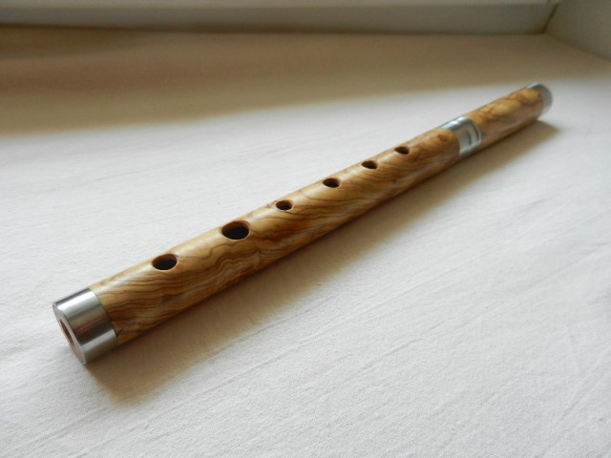
Lidová hudba - dvorská tradice
světská hudba na dvorech šlechty a panovníků
světská témata
  oslava panovníka a země
  dvorská láska
  fanfáry a bubnové kompozice pro pochody
využití nástrojů
  flétny (frula)
  píšťaly
  dudy
  bubny
    v období osmanském
      gusle
      šalmaj
      tambura

Slide 6
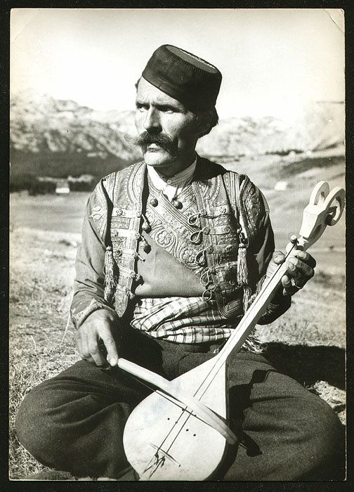
Lidová hudba v užším slova smyslu
lidová lyrika
  milostné písně
  zemědělské písně
  příležitostné písně
lidová epika
  hrdinské zpěvy
  kosovská tématika
  kralevic Marko
  epický (asymetrický) desaterec
  zpěv za doprovodu guslí = guslarsko pevanje

Slide 7
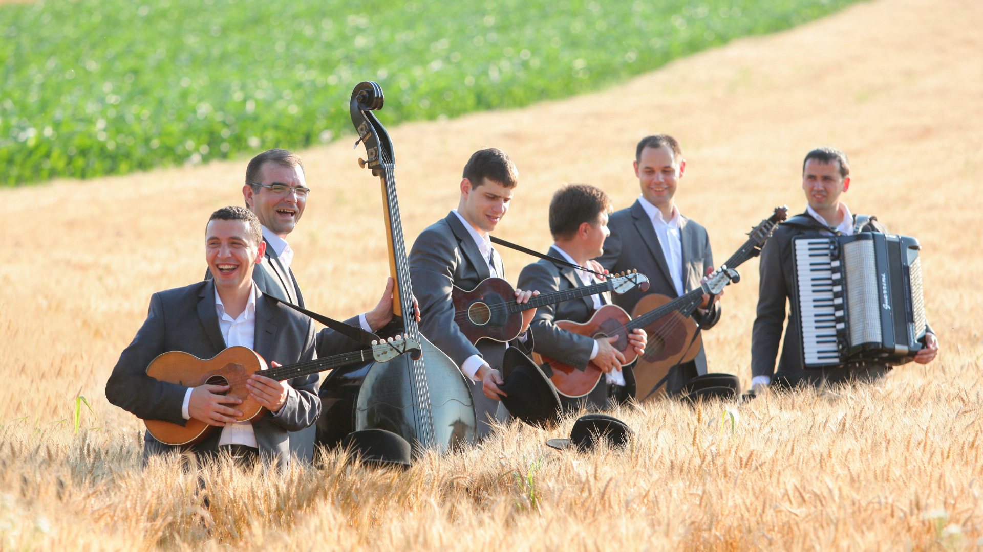
Vojvodinská “lidová” hudba
odlišná od zbytku Srbska
vlivy multietnického prostředí
  maďarské
  chorvatské
  německé
  částečně turecké
typické těleso: tamburaši
  tambury
  harmonika
  klarinet
  místy cimbál

Slide 8
Folková hudba centrálního Srbska
typický rytmus a melodie
dominantní nástroj: harmonika
oslava rodného kraje
milostné motivy
hrdinská tématika
Šumadijska pesma (Pomoraví)
Mačvanski jarani (západní Srbsko)
Se navali Šar-planina (jižní Srbsko)

Slide 9
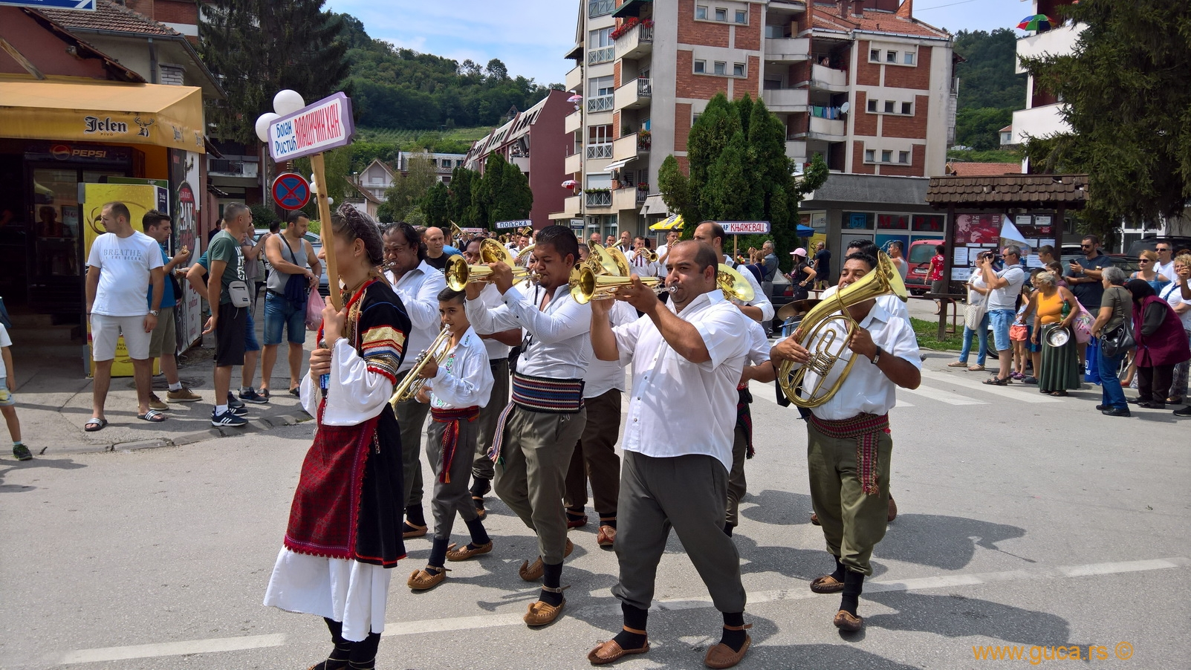
Trubačka muzika
typická pro Srbsko, Rumunsko
tradičně romská (nejen)
“synonymum” pro balkánskou hudbu
“Sabor trubača” v Guči (Z Srbsko)
Elvis Ajdinović
Goran Bregović
Marko Marković

Slide 10
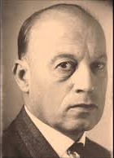
Srbská vážná hudba
rozvoj středověké a raně novověké hudby prakticky nulový
od 19. stol. srbští skladatelé vážné hudby
vlivy lidové tradice, turecké kultury, západních skladatelů
Stanojlo Rajičić
Petar Stojanović

Slide 11
Populární hudba
Meziválečná Jugoslávie
  starogradska pesma
    kafanska pesma
  sevdalinka
  válečné písně
    Ko to kaže Srbija je mala
2. světová válka / SFRJ
  četnické písně
    Nad Kraljevom živa vatra seva
  partyzánské písně
    Po šumama i gorama
  pop oslavující SFRJ
    Lepa Brena: Jugoslovenka
    Rani Mraz: Triput sam video Tita

Slide 12

Populární hudba v SFRJ (pokračování)
starogradska pesma
  Toma Zdravković: Kafana je moja istina
sevdalinka
“estrádní” píseň
  Lepa Brena

Slide 13
Populární hudba v Srbsku (od r. 1990)
90. léta: nacionalistický rock/pop
  Baja Mali Knindža: Ne volim te Alija
  Roki Vulović: Crni bombarder
  Miro Semberac: Sve džamije u oblake lete
  (totéž u Chorvatů a Bosňáků: Čavoglave, 204. teslička brigada)
turbofolk/taneční pop
  Mitar Mirić: Ne može nam niko ništa
  Ceca: Drugarice
  Jelena Karleuša: Insomnia

Slide 14
Alternativní hudba
SFRJ a později
  od 70. let rozvoj punkové, metalové, hardrockové hudby
  skupiny na hraně populárního projevu (díky politickému klimatu SFRJ)
    Idoli: Maljčiki
    EKV: Karavan
    Bijelo dugme: Hajdemo u planine
    Zabranjeno pušenje: Anarhija all over Baščaršija
    Riblja Čorba: Ostani djubre do kraja
    Bajaga i Instruktori: Tišina

Slide 15
Djordje Balašević
Djordje Balašević
  bývalý člen kapely Rani Mraz
  vojvodinská, srbská i ex-yu tématika
  bohatý jazyk
  koncepční alba
  vlivy lidové hudby (maďarské, srbské, turecké, chorvatské)
  Slabo divanim madjarski
  Neki novi klinci

Slide 16
Rock/punk
S.A.R.S.: Perspektiva
Repetitor: Suženi snovi
Rambo Amadeus: Urbano
Straight Mickey and the Boys: Dalek svet
Jesenji orkestar: Godine u vetru

Slide 17
další...
hiphop
  Marko Šelić aka Marchelo: Otkucaji
  Bad Copy: Ja mogu da popijem 700 kafa
parodie
  Neša Bridžes: Ej, Riki Martine
  Ado i Dino: Diž se Tito

